Slide 1
第8章 结构与联合
C语言提供了一种聚合数据类型——结构(或结构体，structure)，它是若干相关数据项的集合，其类型可以不同。
结构中所含成员的数量和大小必须是确定的，即结构不能随机改变大小。组成一个结构的诸成员的类型可以不同，即结构是异质的。
联合(或共用体，union)类型是一种“可变身份”的数据类型，可在不同的时候在同一存储单元里存放不同类型的数据。

Slide 2
8.1 结构类型及其变量的定义
8.2 结构成员的引用
8.3 结构变量的初始化
8.4 结 构 数 组
8.5 结构和指针
8.6 引用自身的结构和链表
8.7 联 合

Slide 3
8.1 结构类型及其变量的定义
  8.1.1 结构类型的定义
结构类型定义的一般形式是：
struct 结构名{
成员表；
}；

Slide 4
例如，表示一位学生简要资料的结构类型可定义如下：
    struct student {
    char name [20]；
    long int order，id；
    short int age；
    char nativity[10]，address[100]；
    int score[10]；
    }；

Slide 5
定义结构类型时应注意以下几点：
① 结构成员可以是任何基本数据类型的变量，如int、char、float和double型等，这些成员的类型可以相同，但往往是不同的。
② 结构成员也可以是数组、指针类型的变量。例如：
    struct clist {
    int count；
    char *first；
    char *last；
    }；

Slide 6
③ 结构类型可以嵌套定义，即允许一个结构中的一个或多个成员是其他结构类型的变量。
      struct id_card {
      char name[30]；
      char sex；
      char nationality[20]；
      struct date {
      int year，month，day；
      }birthday；
      char *p_addr；
      struct date signed_date；
      long int number；
      char *office；
      }；

Slide 7
    也可以采用另一种形式把各个结构类型单独定义。
      struct date {
      int year，month，day；
      }；
      struct id_card {
      char name[30]；
      char sex；
      char nationality[20]；
      struct date birthday；
      char *p_addr；
      struct date signed_date；
      long int number；
      char *office；
      }；

Slide 8
④ 结构类型定义不允许递归，即：一个结构类型的成员中不能含有类型为本结构的变量。例如下面的说明是非法的：
      struct wrong {
      char name[5]；
      int count；
      struct wrong a；
      struct wrong b；
      }；
⑤ 在C语言中不支持动态结构类型。
⑥ 在同一结构内各成员的名称不能相同。

Slide 9
    8.1.2 结构变量的定义
为了使用结构变量，必须先定义结构变量。定义结构变量常用的方法有以下三种：
① 先定义结构类型，再定义结构变量。
      struct coord {
      float x；
      float y；
      }；
      struct coord first，second；
注意，利用此种方法定义结构变量时，关键字struct和结构名必须同时出现，缺一不可。

Slide 10
    ② 在定义结构类型的同时定义结构变量。例如：
      struct coord {
      float x，y；
      }first，second；
    ③ 利用无名结构类型定义变量。其一般形式是：
      struct {
      成员表；
      } 变量名表；
    例如：
      struct {
      float x，y；
      } first，second；

Slide 11
    8.1.3 结构变量的内部表示
定义结构类型只是声明一种数据类型的“样板”。这种样板是抽象的，还没有实体，不占用内存空间，不能在程序中对结构类型直接进行赋值、存取等操作。结构变量是实体，占用内存空间，可进行赋值、存取等操作。
结构变量存储单元的分配是按照其类型的样板配置的，通常是依据各个成员在结构中出现的先后次序来分配空间。

Slide 12
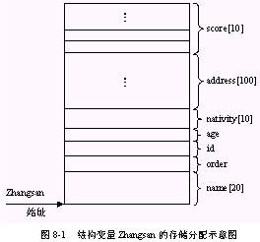

Slide 13
结构变量可以嵌套。
struct rectangle {
struct coord topleft；
/* 左上角坐标 */
struct coord bottomrt；
/* 右下角坐标 */
} mybox；

Slide 14
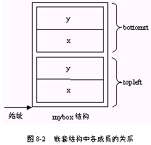

Slide 15
8.2 结构成员的引用
    8.2.1 引用结构成员的一般方式
引用结构成员的一般方式是：
结构变量名.成员名
first.x 表示结构变量first的成员x；
first.y 表示结构变量first的成员y。

Slide 16
引用结构成员的方式是“由整体到局部”，即首先指明是哪个结构变量，然后通过成员关系运算符“.”找到其中指定的成员。
结构变量中成员可以像相同类型的简单变量那样进行相应的运算。
      struct coord {
      float x，y；
      }；
      struct coord first；
      first.x＝1.5；
      first.y＝3.8；

Slide 17
    8.2.2 嵌套结构中成员的引用
如果要存取最内层结构变量的成员，就要连续的使用“· ”运算符，即从外层结构变量找到内层结构变量，逐层存取，直至最内层的成员。例如有如下定义：
      struct coord {
      float x，y；
      }；
      struct rectangle {
      struct coord topleft；
      struct coord bottomrt；
      }mybox；

Slide 18
为了对表示矩形的mybox变量的两个坐标点赋值，就要采用如下所示的方式：
      mybox.topleft.x＝1.8；
      mybox.topleft.y＝8.3；
      mybox.bottomrt.x＝12.4；
      mybox.bottomrt.y＝1.29；

Slide 19
8.3 结构变量的初始化
    8.3.1 结构变量的一般初始化方式
struct student who ＝ { " Zhanghua "，991105，92，91，89，87，94，0.0}；
对结构变量初始化的一般形式是：
结构类型 结构变量名＝ { 初值表 }；
    8.3.2 有聚合成员的结构变量的初始化
为了使层次清晰、增加程序的可读性，往往用花括号将这些聚合类型变量对应的初值整体上括起来。例如，
struct student who ＝ { " Zhanghua "，991105，{ 92，91，89，87，94 }，0.0}；

Slide 20
除以上介绍的结构变量初始化方式外，还应注意以下几点：
① 允许初值符的个数少于结构变量中成员的个数，但不允许初值符的个数多于结构变量中成员的个数。
    struct student who ＝ {" Zhanghua "，991105，{ 92，91，89，87，94 }}；
结构变量who中成员average就隐含地被初始化为0。
② 在以往的经典C版本中，不允许对自动类型结构变量进行初始化。但在新的ANSI C和标准C的版本中取消了上述限制，即允许对自动类的结构变量进行初始化，但初始化的时间是在相应函数执行时进行。
③ 初值符应是一个单一的表达式，可以用花括号括起来。

Slide 21
8.4 结 构 数 组
    8.4.1 结构数组的定义及其应用
由同一结构类型的变量组成的数组就称为结构数组。
      struct score {
      int scores[5]； /*成绩*/
      float av； /*平均分*/
      }；
      struct student {
      char name[20]； /*姓名*/
      long int ino； /*学号*/
      struct score st； /*成绩单*/
      int order； /*名次*/
      }class[40]；

Slide 22
如果要访问某个同学的名次，可采用下述形式：
class[i].order
如果要存取第i位同学的平均分，则相应表达式为：
class[i].st.av
如果要访问第i位同学的第j门功课的成绩，则相应表达式为：
class[i].st.scores[j]

Slide 23
例8-5：N个小孩围成一圈，并依次逐个编号。老师指定从第w个小孩开始报数，报数是 s 的小孩出列；然后从下一个小孩开始重新报数，并照上述方法重复下去，直到所有的孩子都出列。试输出小孩出列的次序。这就是约瑟夫( Josephus )问题。
每个小孩用一个结构变量表示，其中有两个成员：小孩编号和下一个小孩的编号——“链接指示”。

Slide 24
程序如下：
#include <stdio.h>
#define N 100
void main()
{
/*define an array of structures*/
struct child {
int ino；
int next；
}link[N＋1]；

Slide 25
    int i，n_child，which，come_out，k，count；
    /*Input data*/
    printf(″Input data：n_child＝? which＝? come_out＝?\n″)；
    scanf("％d％d％d"，&n_child，&which，&come_out)；
    if(n_child＞N)
    printf("Too many to hold!\n")；

Slide 26
else {
/*makes a ring list*/
for(i＝1；i＜＝n_child；i＋＋){
if(i＝＝n_child)
link[i].next＝1；
else link[i].next＝i＋1；
link[i].ino＝i；
}
printf("The order of children came out：\n\n")；

Slide 27
/*Calculate the order of the children came out*/
k＝which；
count＝0；
while(count !＝ n_child){
i＝0；
/*Which child will come out*/
while(1){
if(link[k].ino !＝ 0)
i＋＋；
if(i＞＝come_out) break；
k＝link[k].next；
}

Slide 28
printf("％4d"，link[k].ino)；/*The child came out*/
link[k].ino＝0；
count＋＋；
if(count％10＝＝0)
printf("\n")；
}
printf("\nBye-bye!\n")；
}
}

Slide 29
对已出列的小孩，将其编号置为0，由语句
link[k].ino＝0；
实现。
    8.4.2 结构数组在内存中的表示
结构数组被定义以后，在编译时就为它分配一片连续的内存空间。各数组元素是连续存放的。

Slide 30
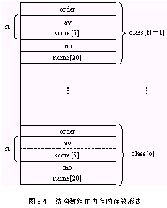

Slide 31
    8.4.3 对结构数组的操作
① 可以把一个数组元素赋予另一个数组元素，从而实现结构变量之间的整体赋值。
class[5]＝class[1]；
② 可以单独地把一个结构数组元素中的一个成员的值赋予另一数组元素中的一个同类型的成员。
class[5].ino＝class[1].ino；

Slide 32
③ 结构数组可以初始化。常用的初始化格式有两种，一种是：
    struct 结构名{
    成员表；
    }数组名[大小]＝{初值表}；

Slide 33
    另一种方式是：
    struct 结构名{
    成员表；
    }；
struct 结构名 数组名[大小]＝{初值表}；
定义结构数组时其元素个数可以不指定，在编译时系统会根据给出的结构元素初值的个数来确定数组元素的个数。形如：
struct student class[ ]＝{{…}，{…}，…，{…}}；

Slide 34
8.5 结构和指针
    8.5.1 指针变量作为结构成员
      struct student1{
      char * name；
      long int ino；
      struct score st；
      int * order；
      }class[N＋1]；
作为结构成员的指针变量遵循一般指针变量的运算规则。

Slide 35
例8-6：为了加深对作为结构成员的指针变量实施运算的理解，分析下面程序运行之后的输出结果。
      #include <stdio.h>
      void main()
      {
      static struct s{
      char c[4]，*sp；
      }sa＝{"abc"，"def"}；

Slide 36
static struct t{
char *cp；
struct s ss1；
}sb＝{"ghi"，{"jkl"，"mno"}}；
printf("sa.c[0]＝％c\t*sa.sp＝％c\n"，sa.c[0]，*sa.sp)；
printf("sa.c＝％s\tsa.sp＝％s\n"，sa.c，sa.sp)；
printf("sb.cp＝％s\tsb.ss1.s＝％s\n"，sb.cp，sb.ss1.sp)；
printf("＋＋sb.cp＝％s\t＋＋sb.ss1.sp＝％s\n"，＋＋sb.cp，＋＋sb.ss1.sp)；
}

Slide 37
运行结果输出如下所示：
sa.c[0]＝a *sa.sp＝d
sa.c＝abc sa.sp＝def
sb.cp＝ghi sb.ss1.s＝mno
＋＋sb.cp＝hi ＋＋sb.ss1.sp＝no

Slide 38
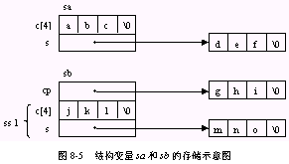

Slide 39
    8.5.2 指向结构的指针
当把一个结构变量的起始地址赋予一个指针变量时，就称该指针变量指向这个结构变量。
struct student1 x1；
struct student1 *p；
p＝&x1；

Slide 40
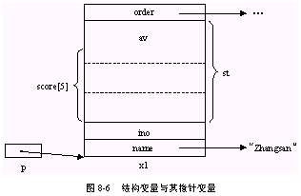

Slide 41
当把一个指针变量指向某个具体的结构变量后，就可以利用该指针变量来存取该结构的成员。常用的方式有两种：
① 利用间接成员运算符“-＞”来存取结构成员，其一般引用形式是：
指针变量名-＞结构成员名
注意，运算符“-＞”是由连字符和大于号二者组成的字符序列，它们要连在一起使用。

Slide 42
p-＞ ino ＝ 991103；
p-＞name ＝ "Zhangsan"；
struct point{
float x[2]；
struct point * next；
}fp，lp，* top；
top＝&fp；
fp.x[0]＝3.14；
fp.next＝&lp；
fp.next-＞x[0]＝0.618；
lp.next＝0；
top-＞x[1]＝2.735；
top-＞x[0]＝fp.x[0]；

Slide 43
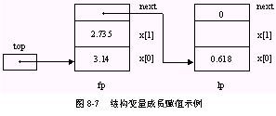

Slide 44
② 利用间接访问运算符“*”来存取所指向结构变量的成员，其一般引用形式是：
    (*指针变量名).成员名
    例如，
    struct student1 x1，*p；
    p＝&x1；
(*p).name ＝ "Zhangsan”
注意，在这种引用形式中，“(*指针变量名)”中的一对圆括号是必须有的。

Slide 45
综上所述，存取结构成员的方式有三种等价形式：
① 直接利用结构变量名，其一般形式是：
结构变量名.成员名
② 利用指向结构变量的指针变量和间接成员运算符，其一般形式是：
指针变量名-＞成员名
③ 利用指向结构变量的指针变量和间接访问运算符，其一般形式是：
(*指针变量名) .成员名

Slide 46
    8.5.3 指向结构数组的指针
        struct person {
        char name[20]；
        char sex；
        int age；
        }；
        struct person group[20]；
        struct person *p；
        p ＝ &group[0]；
    或者 p＝group；
      printf(" ％s\t％c\t％d\n"，p-＞name，p-＞sex，p-＞age)；

Slide 47
例8-9：为加深对结构数组和指向结构数组的指针变量的理解，试分析下面程序的运行结果。
      #include ＜stdio.h＞
      struct temp{
      char *s；
      int i；
      struct temp *tp；
      }；

Slide 48
      void main()
      {
      static struct temp a[ ]＝{
      {"abcd"，1，a＋1}，{"efgh"，2，a＋2}，{"ijkl"，3，a}}；
      struct temp *p＝a；
      int i；
      printf("a[0].s＝％s\tp-＞s＝％s\ta[2].tp-＞s＝％s\n\n"，a[0].s，
      p-＞s，a[2].tp-＞s)；

Slide 49
  for(i＝0；i＜2；i＋＋){
  printf("－－a[i].i＝％d\t"，－－a[i].i)；
  printf("＋＋a[i].s[3]＝％c\n"，＋＋a[i].s[3])；
  }
  printf("＋＋(p-＞s)＝％s\t"，＋＋(p-＞s))；
  printf("a[(＋＋p) -＞i].s＝％s\t"，a[(＋＋p) -＞i].s)；
  printf("a[－－(p-＞tp-＞i)].s＝％s\n"，a[－－(p-＞tp-＞i)].s)；
  }

Slide 50
    程序运行结果如下：
    a[0].s＝abcd p-＞s＝abcd a[2].tp-＞s＝abcd
    －－a[i].i＝0 ＋＋a[i].s[3]＝e
    －－a[i].i＝1 ＋＋a[i].s[3]＝i
    ＋＋(p-＞s)＝bce a[(＋＋p) -＞i].s＝efgi a[－－(p-＞tp-＞i)].s＝ijkl

Slide 51
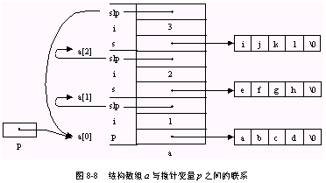

Slide 52
    8.5.4 结构作为函数调用的参数
结构可以作为参数传送给函数。
例8-10：利用在函数间传送结构的方式，把指定的某年某月某日转换成这一年的第多少天。
      #include ＜stdio.h＞
      struct date {
      int year；
      int month；
      int day；
      }；

Slide 53
        int day_tab[][13]＝{
        {0，31，28，31，30，31，30，31，31，30，31，30，31}，
        {0，31，29，31，30，31，30，31，31，30，31，30，31}}；
        int days(struct date d)；

Slide 54
void main()
{
int n；
struct date d；
printf("Input：year＝?\tmonth＝?\tday＝?\n")；
scanf("％d％d％d"，&d.year，&d.month，&d.day)；
n＝days( d)；
printf("It is ％dday\n"，n)；
}

Slide 55
        int days(struct date d)
        {
        int i，day，leap；
        day＝d.day；
        leap＝d.year％4＝＝0&&d.year％100!＝0||d.year％400＝＝0；
        for(i＝1；i＜d.month；i＋＋)
        day ＋＝ day_tab[leap][i]；
        return(day)；
        }

Slide 56
另外一种常用的形式是传送指向结构变量的指针，即将结构变量的地址传给被调函数。
例8-11：采用传送结构变量指针的方式改写例8-10的程序。
      #include ＜stdio.h＞
      struct date {
      int year；
      int month；
      int day；
      }；

Slide 57
        int day_tab[][13]＝{
        {0，31，28，31，30，31，30，31，31，30，31，30，31}，
        {0，31，29，31，30，31，30，31，31，30，31，30，31}}；
        int days(struct date *pd)；

Slide 58
    void main()
    {
    int n；
    struct date d，*sp；
    sp＝&d；
    printf("Input：year＝?\tmonth＝?\tday＝?\n")；
    scanf("％d％d％d"，&sp-＞year，&sp-＞month，&sp-＞day)；
    n＝days( sp)；
    printf("It is ％dday\n"，n)；
    }

Slide 59
        int days(struct date *pd)
        {
        int i，day，leap；
        day＝pd-＞day；
        leap＝pd-＞year％4＝＝0&&pd-＞year％100!＝0||pd-＞year％400＝＝0；
        for(i＝1；i＜pd-＞month；i＋＋)
        day ＋＝ day_tab[leap][i]；
        return(day)；
        }

Slide 60
在C语言中，存取结构成员的运算符·和-＞以及表示函数的运算符()、表示数组下标的运算符[ ]，都具有最高的优先级。当-＞和＋＋(或――)同时出现在一个表达式中时，要注意＋＋(或――)所作用的对象是谁。例如：
      pd-＞year
      ＋＋pd-＞year等价于＋＋(pd-＞year)
      pd-＞year＋＋等价于(pd-＞year
      (＋＋pd)-＞year
      pd＋＋-＞year

Slide 61
8.6 引用自身的结构和链表
    8.6.1 引用自身的结构
在一个结构定义中可以用指向该结构类型对象的指针变量作为成员，这种结构就称作引用自身的结构。例如：
  struct tnode{
  char * word；
  int count；
  struct tnode * left；
  struct tnode * right；
  }；

Slide 62
    8.6.2 链表
    1．链表概述
    struct child {
    char name[20]；
    struct child *next；
    }；

Slide 63


Slide 64
链表中的每一个元素称为“结点”，每个结点都应有两部分组成：一部分是程序中用到的数据，另一部分是用来链接下一个结点的指针。而链尾结点中链接指针的值是NULL，表示该链到此为止。
链表与结构数组有相似之处：都由若干相同类型的结构变量组成，结构变量间有一定的顺序关系。但二者存在很大差别：①结构数组中各元素是连续存放的，而链表中的结点可以不连续存放；

Slide 65
②结构数组元素可通过下标运算或相应指针变量的“移动”进行顺序或随机访问；而链表中结点不便于随机访问，只能从链头开始一个结点一个结点地顺序访问；③结构数组在定义时就确定其元素个数，不能动态增长；而链表的长度往往是不确定的，根据问题求解过程中的实际需要动态地创建结点并为其分配存储空间。
对链表的操作包含建立链表、遍历链表、删除链表中的结点、将结点插入链表等。

Slide 66
2．建立链表
struct child {
char name [20]；
struct child *next；
}；
struct child *head；
struct child *new；
head ＝ NULL；

Slide 67
① 创建一个结点结构的实体(即结构变量)，利用malloc()函数为它分配内存空间。
② 将新成员的next指针变量置为head指针变量的当前值。
③ 使head指向新的成员。
完成这一任务的代码示例如下：
  new ＝(struct child *)malloc(sizeof(struct child))；
  new-＞next ＝ head；
  head ＝ new；
上述三行代码的顺序不能颠倒。
图8-10示出将新结点加到空链的过程。图8-11示出将新结点加到已有链表链头的过程。

Slide 68
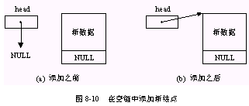

Slide 69
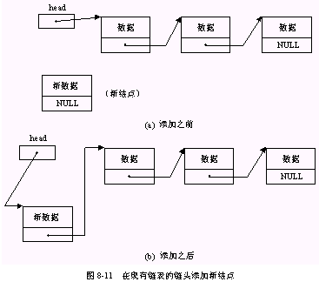

Slide 70
3．将结点添加到链尾
当找到最后一个结点之后，就应顺序执行以下步骤：
① 创建一个结点的结构实体，利用malloc()为它分配内存空间。
② 使最后一个结点的next指针变量指向新结点(新结点的地址是malloc()函数的返回值)。
③ 将新结点的next指针变量置为NULL，表示它是该链表的最后一项。

Slide 71
struct child * current；
……
current ＝ head；
while(current-＞next !＝ NULL)
current ＝ current-＞next；
new ＝ (struct child *) malloc (sizeof (struct child ))；
current-＞next ＝ new；
new-＞next ＝ NULL；
图8-12示出把新结点添加到链尾的过程。

Slide 72
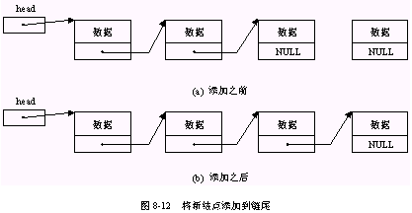

Slide 73
4．在链表中间添加新结点
在链表中间添加新结点的过程首先是为新结点确定插入链表的位置，然后添加到链表中。具体执行的街枞缦拢
① 在链表中，确定新结点要插在哪个结点的后面，那个结点就称作标记结点。
② 创建一个结构实体，利用malloc()为它分配内存空间。
③ 使新结点中的next指向标记结点先前指向的结点。
④ 使标记结点中next指针变量指向新结点(由malloc()返回的地址值)。

Slide 74
下面是实现这一功能的示例代码段：
struct child * marker；
/* 下面的代码确定标记结点的位置，使marker指向它 */
……
new ＝(struct child *)malloc(sizeof(struct child))；
new-＞next ＝ marker-＞next；
marker-＞next ＝ new；

Slide 75
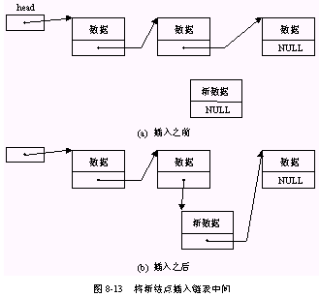

Slide 76
5．从链表中删除结点
从一个链表中删除一个结点并不是真正从内存中把它清除，而是把它从链表中分离出去。具体的过程取决于被删除结点在链表中处于什么位置，有以下三种情况：
① 删除链头结点，那么就把head指向链表的第二个结点。
② 删除链尾结点，那么就把链尾结点的上一个结点中next变量置为NULL。
③ 删除其他位置的任一结点，那么就使被删除结点之前的那个结点中的next指针变量指向被删除结点之后的结点。

Slide 77
（1）删除链头结点
struct child *current；
current＝head；
head＝current-＞next；
free(current)；

Slide 78
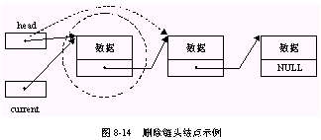

Slide 79
（2）删除链尾结点，该链表由两个或多个结点组成
      struct child *current1，*current2；
      current1＝head；
      current2＝current1-＞next；
      while(current2-＞next !＝ NULL){
      current1＝current2；
      current2＝current1-＞next；
      }
      free(current1-＞next)；
      current1-＞next＝NULL；

Slide 80
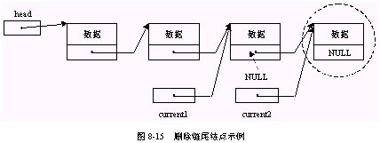

Slide 81
      （3）从链表中间删除一个结点
      struct child *current1，*current2；
      /*下面的代码应使current1指向被删结点之前的那个结点*/
      ……
      current2＝current1-＞next；
      current1-＞next＝current2-＞next；
      free(current2)；

Slide 82
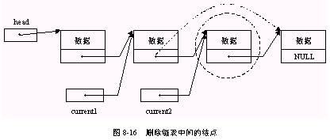

Slide 83
例8-12：本程序显示对链表的基本操作，其目的是帮助读者更清楚的理解如何实现对链表的各种操作。本程序完成下述工作：
① 定义一个引用自身的结构和管理链表所需的各个指针变量。
② 建立链表——向链表中添加头一个结点。
③ 将一个结点添加到链表的末尾。
④ 将一个结点插入到链表的中间。
⑤ 在屏幕上显示该链表的内容。
⑥ 从链表中删除指定的结点并显示删除后的链表内容。

Slide 84
        /*Demonstrates the fundamentals of using a linked list.*/
        #include ＜stdlib.h＞
        #include ＜stdio.h＞
        #include ＜string.h＞
        struct data {
        char name[20]；
        struct data *next；
        }；

Slide 85
int main()
{
struct data *head，*current1，*current2；
head＝NULL；
current1＝NULL；
current2＝NULL；
/*Add the first list element.*/
current2＝(struct data *)malloc(sizeof(struct data))；
current2-＞next＝head；
head＝current2；
strcpy(current2-＞name，"Zhangsan")；

Slide 86
/*Add an element at the end of the list.*/
current1＝head；
while(current1-＞next !＝ NULL)
current1＝current1-＞next；
current2＝(struct data *)malloc(sizeof(struct data))；
current1-＞next＝current2；
current2-＞next＝NULL；
strcpy(current2-＞name，"Wangwu")；

Slide 87
  /*Add a current2 element at the second position in the list.*/
  current2＝(struct data *)malloc(sizeof(struct data))；
  current2-＞next＝head-＞next；
  head-＞next＝current2；
  strcpy(current2-＞name，"Lisi")；

Slide 88
/*Print out all data items in order.*/
printf("Displays the list contents before deleting.\n")；
current1＝head；
while(current1 !＝ NULL){
printf("％s\n"，current1-＞name)；
current1＝current1-＞next；
}
printf("\n")；

Slide 89
/*Delete the element which name is Lisi from the list.*/
current2＝head；
while((strcmp(current2-＞name，"Lisi")!＝0)&&current2-＞next !＝ NULL){
current1＝current2；
current2＝current2-＞next；
}
current1-＞next＝current2-＞next；
free(current2)；

Slide 90
/*Print out all data items of the current list.*/
printf("Displays the list contents after deleting.\n")；
current1＝head；
while(current1!＝NULL){
printf("％s\n"，current1-＞name)；
current1＝current1-＞next；
}
return(0)；
}

Slide 91
8.7 联 合
联合(union)又称为共用体，是一种数据类型。
    8.7.1 联合变量的定义
C语言中联合变量的定义形式与结构变量的定义形式相似，也有三种方式：
① 先定义联合类型，再定义联合变量。联合类型的定义形式是：
      union 联合名{
      成员表；
      }；

Slide 92
union v _tag{
int ival；
float fval；
char * pval；
}；
union v_tag x，y；

Slide 93
② 在定义联合类型的同时定义联合变量。其一般形式是：
      union 联合名{
      成员表；
      }联合变量名表；
      union v_tag {
      int ival；
      float fval；
      char * pval；
      } x，y；

Slide 94
③ 利用无名联合类型直接定义联合变量，例如：
    union {
    int ival；
    float fval；
    char * pval；
    } x，y；

Slide 95
联合变量定义与结构变量定义的形式很相似，但它们的含义是不同的。联合变量其实是一个“大的”单独变量，它的各个成员都占用同一个内存空间，因此联合变量的大小是其成员中最长的那个成员的大小，而内存边界的限制是要满足对边界限制最苛刻的那个成员的要求。就是说，联合变量可以在不同时间内维持定义它的不同类型和不同长度的对象，但联合中所有变量的存储单元是相互覆盖的，它们的起始地址都是相同的。
图8-17示出联合变量中各成员的覆盖情况。

Slide 96
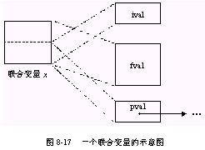

Slide 97
联合变量的成员可以是上述的简单类型变量，也可以是数组、结构等复杂类型的变量。例如：
    union header {
    struct {
    union header * hp；
    unsigned size；
    }s；
    int x；
    }base；

Slide 98
    8.7.2 联合变量的引用
① 对于已经定义的联合变量，可以使用运算符“·”引用其中的成员。例如：
x .ival ＝ 100；
注意，在当前赋值的情况下，联合变量x 就以整型量ival作为当前变量。
如果以后想改变联合变量的“身份”，那么就用赋值语句对相应的成员赋值，例如：
x.fval ＝ 3.14；

Slide 99
② 可以把联合变量的地址赋给同类型的指针变量。
union v_tag {
int ival；
float fval；
char * pval；
}x，* px；
px ＝ &x；

Slide 100
③ 可以利用指向联合变量的指针变量引用其成员。
例如：当px指向x以后，利用
px-＞ival ＝ 100；
也可以通过间接访问方式引用联合变量的成员：
(* px). ival ＝ 100；

Slide 101
④ 对于联合类型变量也可以初始化，但只是对其成员表中列举的第一个成员进行初始化，不能对其所有列出的成员都赋初值。
      union v_tag {
      int ival；
      float fval；
      char * pval；
      }x ＝ {100}，* px；

Slide 102
例8-14：分析下面程序运行的结果，从中体会联合变量的用法。
      #include ＜stdio.h＞
      union v_val{
      int ival；
      float fval；
      char *pval；
      }；
      void print(union v_val n，union v_val *pu)；

Slide 103
void main()
{
union v_val x＝{2002}，y，*px；
px＝&x；
print(x，px)；
y.ival＝x.ival；
printf("(2)％d####\n"，y.ival)；
x.pval＝"Welcome you!"；

Slide 104
printf("(3)％s????％d\n"，(*px).pval，x.ival)；
printf("(4)Input a float number.\n")；
scanf("％f"，&y.fval)；
printf("％f!!!!％d\n"，y.fval，y.ival)；
}
void print(union v_val n，union v_val *pu)
{
printf("(1)％d****％d\n"，n.ival，pu-＞ival)；
}

